Slide 1


Slide 2

Participantes
Sumário
Introdução
Justificativa
Escola:
Joaquim de Moura Candelária Professor
Curso:
Desenvolvimento de sistemas

Slide 3
Escola:
Joaquim de Moura Candelária Professor
Curso:
Desenvolvimento de sistemas
Participantes
Sumário
Introdução
Justificativa
Objetivos
Brian
Monteiro Cardoso
Kelwin
Felipe Rocha Silva
Vinicius
Souza
Pedro
Miguel Silva Chaves
Modelagem do banco de dados
Documentação técnica
Front-end
Back-end
Coordenação de equipe
Modelagem do banco de dados
Back-end
Front-end
Documentação técnica

Slide 4
Participantes
Sumário
Introdução
Justificativa
Objetivos
Brian
Monteiro Cardoso
Kelwin
Felipe Rocha Silva
Vinicius
Souza
Pedro
Miguel Silva Chaves
Modelagem do banco de dados
Documentação técnica
Front-end
Back-end
Coordenação de equipe
Modelagem do banco de dados
Back-end
Front-end
Documentação técnica
Testador do site

Slide 5
Participantes
Sumário
Introdução
Justificativa
Objetivos
Kelwin
Felipe Rocha Silva
Vinicius
Souza
Pedro
Miguel Silva Chaves
Front-end
Back-end
Coordenação de equipe
Modelagem do banco de dados
Back-end
Front-end
Documentação técnica

Slide 6
Participantes
Sumário
Introdução
Justificativa
Objetivos
Introdução
Justificativa
Objetivos
Metodologia
Principais requisitos de sistema
Tecnologias adotadas para desenvolvimento
Cronograma de desenvolvimento
Identidade visual
Modelo de banco de dados
Demonstração do projeto
Conclusão
Vinicius
Souza
Pedro
Miguel Silva Chaves
Modelagem do banco de dados
Back-end
Front-end
Documentação técnica

Slide 7

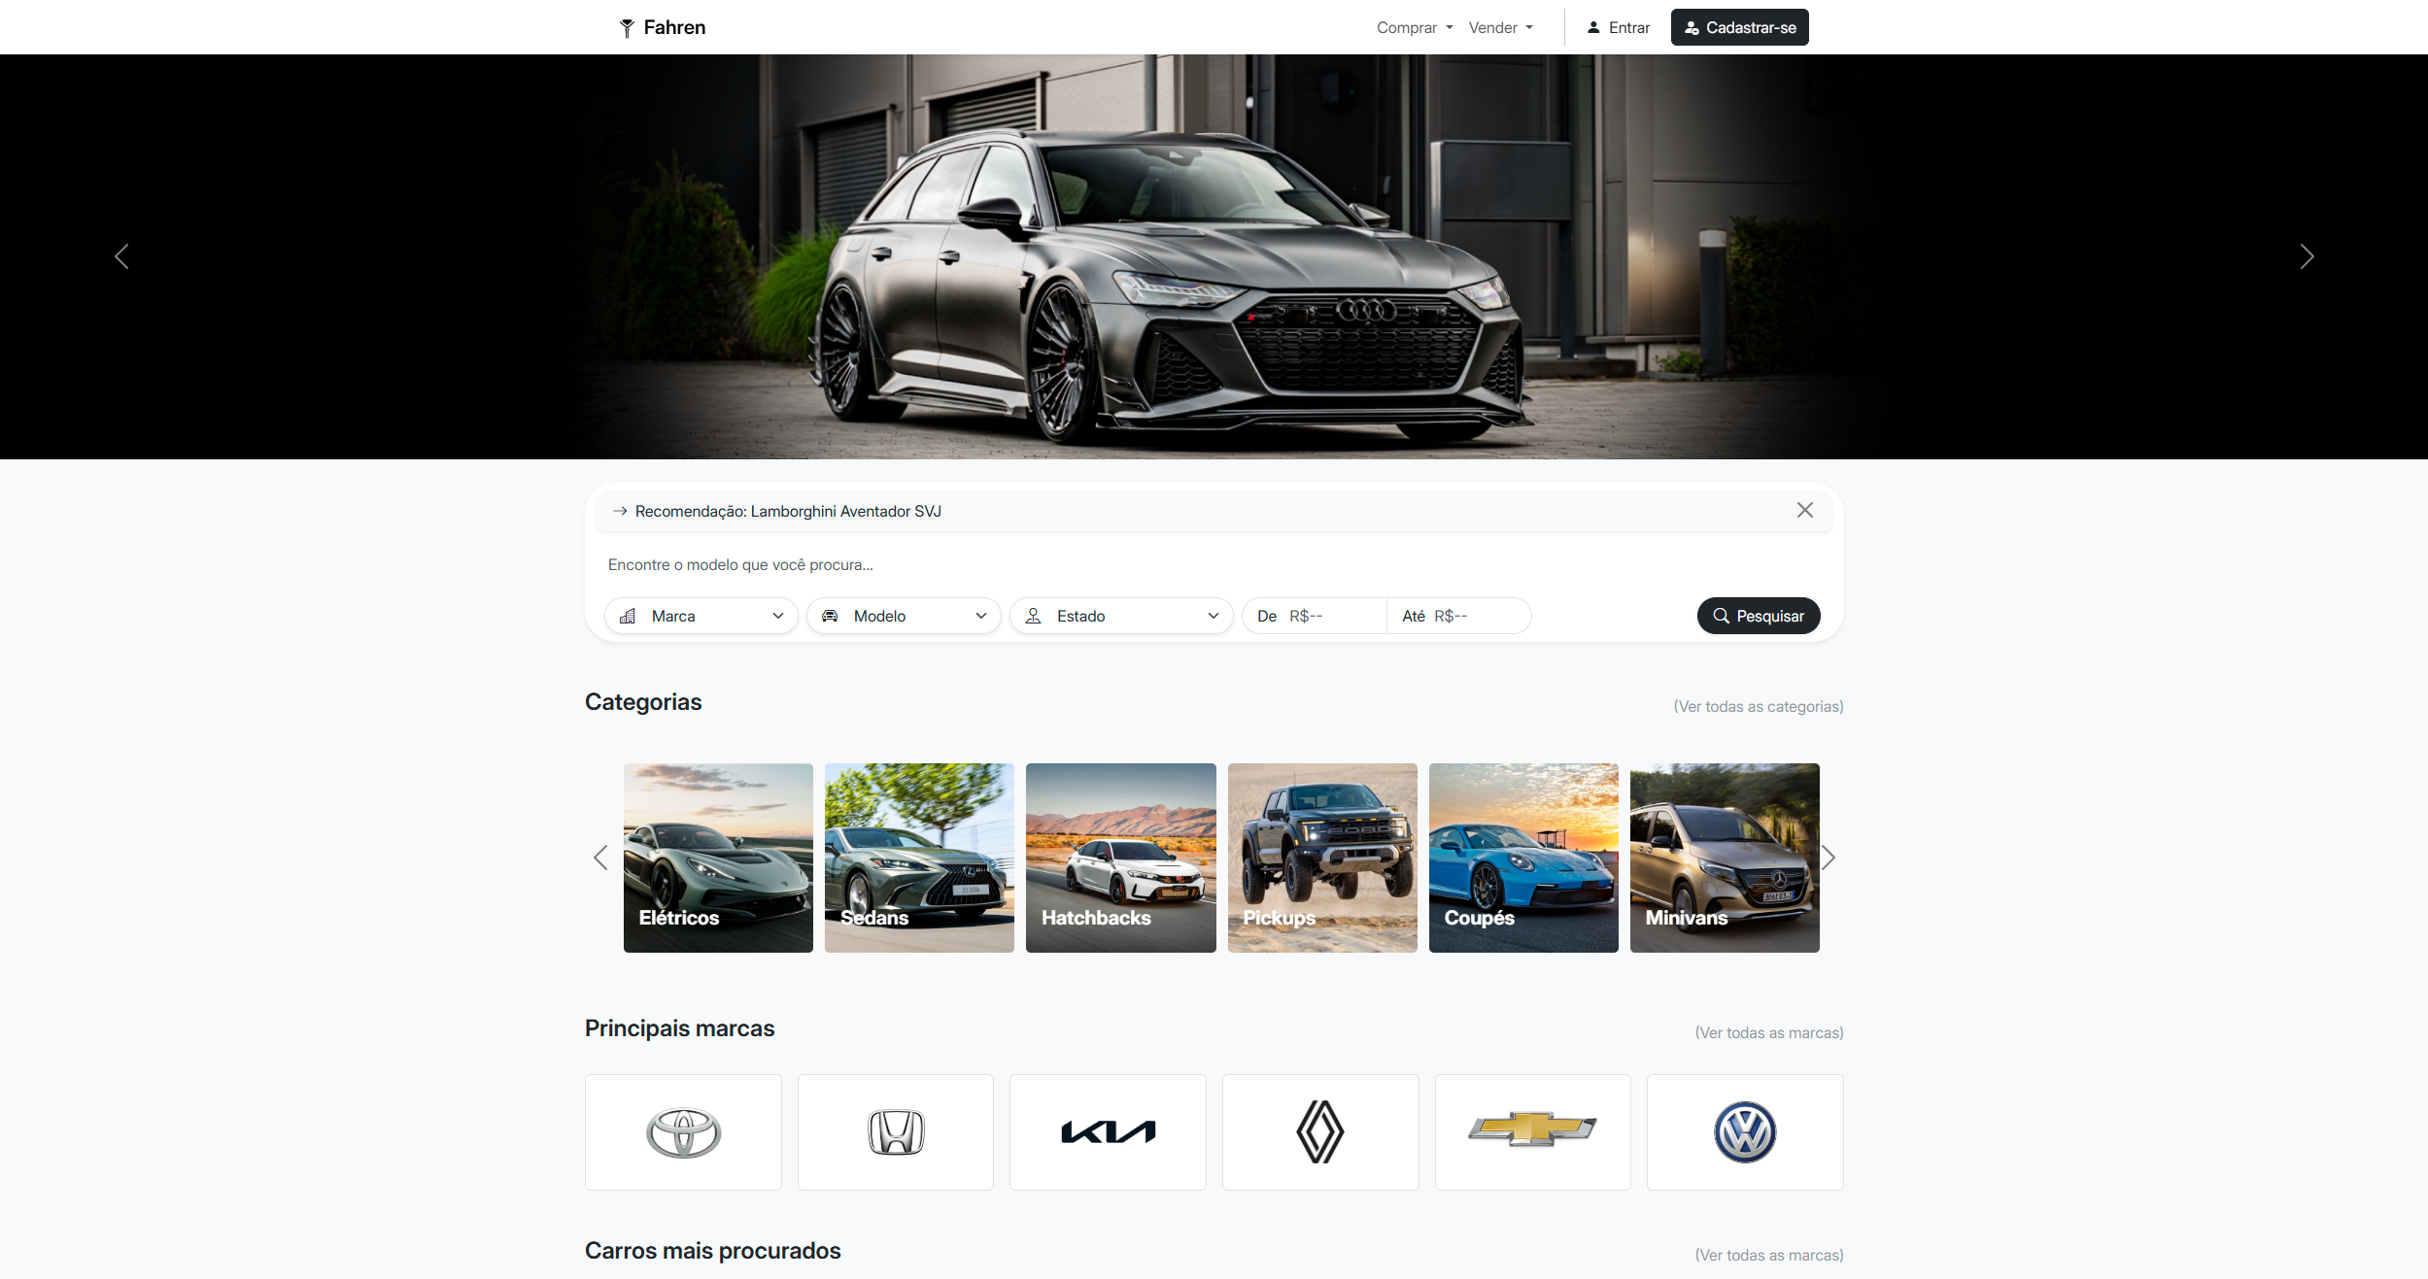
Participantes
Sumário
Introdução
Justificativa
Objetivos
Metodologia
Introdução
Justificativa
Objetivos
Metodologia
Principais requisitos de sistema
Tecnologias adotadas para desenvolvimento
Cronograma de desenvolvimento
Identidade visual
Modelo de banco de dados
Demonstração do projeto
Fahren – Vitrine de veículos on-line
Pedro
Miguel Silva Chaves
Conecta compradores e vendedores
Anúncios completos
Recomendações personalizadas
Ajuda a encontrar o carro ideal
Front-end
Documentação técnica

Slide 8
Sumário
Introdução
Justificativa
Objetivos
Metodologia
Requisitos
Venda de automóveis
Introdução
Justificativa
Objetivos
Metodologia
Principais requisitos de sistema
Tecnologias adotadas para desenvolvimento
Cronograma de desenvolvimento
Identidade visual
Modelo de banco de dados
Demonstração do projeto
Conclusão
Fahren – Vitrine de veículos on-line
primeiro trimestre de cada ano
800k
Conecta compradores e vendedores
Anúncios completos
Ajuda a encontrar o carro ideal
600k
400k
200k
2015
2016
2017
2018
2019
2020
2021
2022
2023
2024

Slide 9
Introdução
Justificativa
Objetivos
Metodologia
Requisitos
Tecnologias
Venda de automóveis
primeiro trimestre de cada ano
Fonte: InfoMoney
800k
Melhor
Comunicação
Padrão de
Qualidade
Compra Ágil
Confiança
Interface intuitiva
600k
Conectar compradores e vendedores de veículos com agilidade e assertividade.
Garantir maior segurança na hora da comprar e vender veículos.
Queremos garantir uma comunicação direta entre o vendedor e cliente.
Garantir uma navegação simples e intuitiva e atrativa tanto para comprador quanto para o vendedor.
Garantir um padrão de qualidade nos anúncios.
400k
200k
2015
2016
2017
2018
2019
2020
2021
2022
2023
2024
Fahren – Vitrine de veículos on-line
Conecta compradores e vendedores
Anúncios completos
Ajuda a encontrar o carro ideal

Slide 10
Justificativa
Objetivos
Metodologia
Requisitos
Tecnologias
Cronograma
Melhor
Comunicação
Padrão de
Qualidade
Compra Ágil
Confiança
Interface intuitiva
Conectar compradores e vendedores de veículos com agilidade e assertividade.
Garantir maior segurança na hora da comprar e vender veículos.
Queremos garantir uma comunicação direta entre o vendedor e cliente.
Garantir uma navegação simples e intuitiva e atrativa tanto para comprador quanto para o vendedor.
Garantir um padrão de qualidade nos anúncios.
Venda de automóveis
primeiro trimestre de cada ano
800k
600k
400k
200k
2015
2016
2017
2018
2019
2020
2021
2022
2023
2024

Slide 11
Justificativa
Objetivos
Metodologia
Requisitos
Tecnologias
Cronograma
Melhor
Comunicação
Padrão de
Qualidade
Compra Ágil
Confiança
Interface intuitiva
Conectar compradores e vendedores de veículos com agilidade e assertividade.
Garantir maior segurança na hora da comprar e vender veículos.
Queremos garantir uma comunicação direta entre o vendedor e cliente.
Garantir uma navegação simples e intuitiva e atrativa tanto para comprador quanto para o vendedor.
Garantir um padrão de qualidade nos anúncios.

Slide 12
Justificativa
Objetivos
Metodologia
Requisitos
Tecnologias
Cronograma
Melhor
Comunicação
Padrão de
Qualidade
Perfil de Compra
Interface intuitiva
Confiança
Garantir maior segurança na hora da comprar e vender veículos.
Queremos garantir uma comunicação direta entre o vendedor e cliente.
Garantir uma navegação simples e intuitiva e atrativa tanto para comprador quanto para o vendedor.
Garantir um padrão de qualidade nos anúncios.
Popularizar uma nova forma de descobrir o veículo ideal do cliente, através de perfil de compra.

Slide 13
Justificativa
Objetivos
Metodologia
Requisitos
Tecnologias
Cronograma
Melhor
Comunicação
Padrão de
Qualidade
Perfil de Compra
Interface intuitiva
Confiança
Queremos garantir uma comunicação direta entre o vendedor e cliente.
Garantir um padrão de qualidade nos anúncios.
Garantir maior segurança na hora da comprar e vender veículos.
Garantir uma navegação simples e intuitiva e atrativa tanto para comprador quanto para o vendedor.
Popularizar uma nova forma de descobrir o veículo ideal do cliente, através de perfil de compra.

Slide 14


Justificativa
Objetivos
Metodologia
Requisitos
Tecnologias
Cronograma
Melhor
Comunicação
Padrão de
Qualidade
Interface intuitiva
Perfil de Compra
Confiança
Queremos garantir uma comunicação direta entre o vendedor e cliente.
Garantir um padrão de qualidade nos anúncios.
Garantir maior segurança na hora da comprar e vender veículos.
Garantir uma navegação simples e intuitiva e atrativa tanto para comprador quanto para o vendedor.
Popularizar uma nova forma de descobrir o veículo ideal do cliente, através de perfil de compra.

Slide 15
Objetivos
Metodologia
Requisitos
Tecnologias
Cronograma
Identidade Visual
Melhor
Comunicação
Padrão de
Qualidade
Perfil de Compra
Garantir um padrão de qualidade nos anúncios.
Queremos garantir uma comunicação direta entre o vendedor e cliente.
Popularizar uma nova forma de descobrir o veículo ideal do cliente, através de perfil de compra.

Slide 16
Objetivos
Metodologia
Requisitos
Tecnologias
Cronograma
Identidade Visual
Pesquisas referencias

Slide 17





Objetivos
Metodologia
Requisitos
Tecnologias
Cronograma
Identidade Visual
Pesquisas referencias

Slide 18

Objetivos
Metodologia
Requisitos
Tecnologias
Cronograma
Identidade Visual
Testes contínuos

Slide 19

Objetivos
Metodologia
Requisitos
Tecnologias
Cronograma
Identidade Visual
Metodologia ágil Scrum

Slide 20
Objetivos
Metodologia
Requisitos
Tecnologias
Cronograma
Identidade Visual
Metodologia ágil Scrum

Slide 21
Objetivos
Metodologia
Requisitos
Tecnologias
Cronograma
Identidade Visual
Metodologia ágil Scrum

Slide 22
Objetivos
Metodologia
Requisitos
Tecnologias
Cronograma
Identidade Visual
Metodologia ágil Scrum

Slide 23
Metodologia
Requisitos
Tecnologias
Cronograma
Identidade Visual
Banco de Dados
Requisitos Funcionais
1
Cadastro e login de usuários
4
Sistema de chat
2
Cadastro de veículos
5
Sistema de anúncios
3
Sistema de busca
6
Configurar perfil

Slide 24



Metodologia
Requisitos
Tecnologias
Cronograma
Identidade Visual
Banco de Dados
Requisitos Funcionais
Requisitos Não Funcionais
1
Cadastro e login de usuários
4
1
Interface responsiva com todas as telas
4
Banco de dados seguro e confiável
Sistema de chat
2
Cadastro de veículos
5
Sistema de anúncios
2
Carregamento rápido
5
Fácil manutenção
3
Sistema de busca
6
Configurar perfil
3
Sistema estável
6
Escalabilidade

Slide 25
Requisitos
Tecnologias
Cronograma
Identidade Visual
Banco de Dados
Demonstração
Requisitos Não Funcionais
PHP 8
1
Interface responsiva com todas as telas
4
Banco de dados seguro e confiável
2
Carregamento rápido
5
Fácil manutenção
3
Sistema estável
6
Escalabilidade

Slide 26

Requisitos
Tecnologias
Cronograma
Identidade Visual
Banco de Dados
Demonstração
HTML5

Slide 27

Requisitos
Tecnologias
Cronograma
Identidade Visual
Banco de Dados
Demonstração
CSS3

Slide 28

Requisitos
Tecnologias
Cronograma
Identidade Visual
Banco de Dados
Demonstração
JAVASCRIPT

Slide 29

Requisitos
Tecnologias
Cronograma
Identidade Visual
Banco de Dados
Demonstração
JQUERY

Slide 30

Requisitos
Tecnologias
Cronograma
Identidade Visual
Banco de Dados
Demonstração
MYSQL

Slide 31

Requisitos
Tecnologias
Cronograma
Identidade Visual
Banco de Dados
Demonstração
XAMPP

Slide 32

Requisitos
Tecnologias
Cronograma
Identidade Visual
Banco de Dados
Demonstração
VISUAL STUDIO CODE

Slide 33

Requisitos
Tecnologias
Cronograma
Identidade Visual
Banco de Dados
Demonstração
MYSQL WORKBENCH

Slide 34
Requisitos
Tecnologias
Cronograma
Identidade Visual
Banco de Dados
Demonstração
BOOTSTRAP 5

Slide 35
Requisitos
Tecnologias
Cronograma
Identidade Visual
Banco de Dados
Demonstração
IBGE API
Abril / Maio
Escolha do tema – Brian e Kelwin
Escolha do nome – Feita em grupo
Criação da logo – Kelwin
Escolha da paleta de cores – Feita em grupo

Slide 36
Tecnologias
Cronograma
Identidade Visual
Banco de Dados
Demonstração
Abril / Maio
Junho / Julho
Escolha do tema – Brian e Kelwin
Escolha do nome – Feita em grupo
Criação da logo – Kelwin
Escolha da paleta de cores – Feita em grupo
Primeiros protótipos de telas – Feitas em grupo
Início do desenvolvimento front-end - Kelwin

Slide 37
Tecnologias
Cronograma
Identidade Visual
Banco de Dados
Demonstração
Junho / Julho
Agosto / Setembro
Primeiros protótipos de telas – Feitas em grupo
Início do desenvolvimento front-end - Kelwin
Criação e integração do banco de dados – Brian e Vinicius
Início do desenvolvimento back-end – Kelwin e Pedro
Início do uso do PHP para otimizar tarefas – Kelwin e Pedro

Slide 38
Tecnologias
Cronograma
Identidade Visual
Banco de Dados
Demonstração
Agosto / Setembro
Outubro até Dezembro
Criação e integração do banco de dados – Brian e Vinicius
Início do desenvolvimento back-end – Kelwin e Pedro
Início do uso do PHP para otimizar tarefas – Kelwin e Pedro
Finalizar todas as telas – Kelwin e Pedro
Implementação de todas as funcionalidades – Todo o grupo
Aplicação da paleta de cores no front-end – Kelwin e pedro
Polimento final – Todo o grupo

Slide 39


Tecnologias
Cronograma
Identidade Visual
Banco de Dados
Demonstração
Paleta de cores
Outubro até Dezembro
Finalizar todas as telas – Kelwin e Pedro
Implementação de todas as funcionalidades – Todo o grupo
Aplicação da paleta de cores no front-end – Kelwin e pedro
Polimento final – Todo o grupo
Tipografias
Trak – Semi Bold Italic
Inter

Slide 40
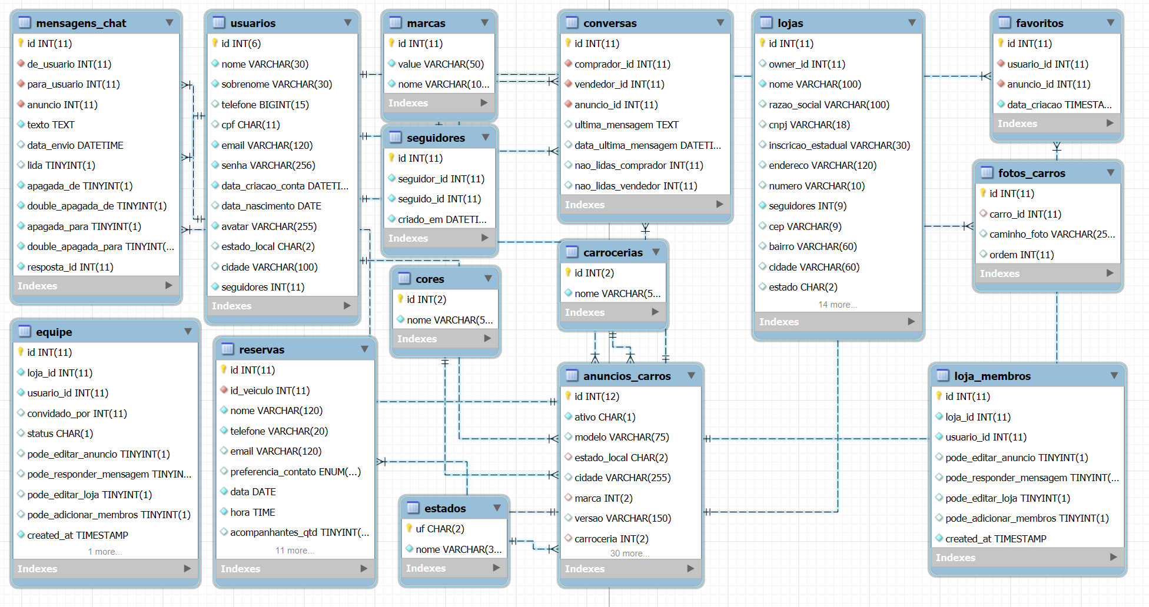
Cronograma
Identidade Visual
Banco de Dados
Demonstração
Paleta de cores
Tipografias
Trak – Semi Bold Italic
Inter
Outubro até Dezembro
Finalizar todas as telas – Kelwin e Pedro
Implementação de todas as funcionalidades – Todo o grupo
Aplicação da paleta de cores no front-end – Kelwin e pedro
Polimento final – Todo o grupo

Slide 41
Identidade Visual
Banco de Dados
Demonstração
Momento da demonstração

Slide 42
Banco de Dados
Demonstração
Momento da demonstração

